Slide 1

Музейный урок с элементами исследовательской работы.
« Я родом не из детства – из войны…»

Slide 2
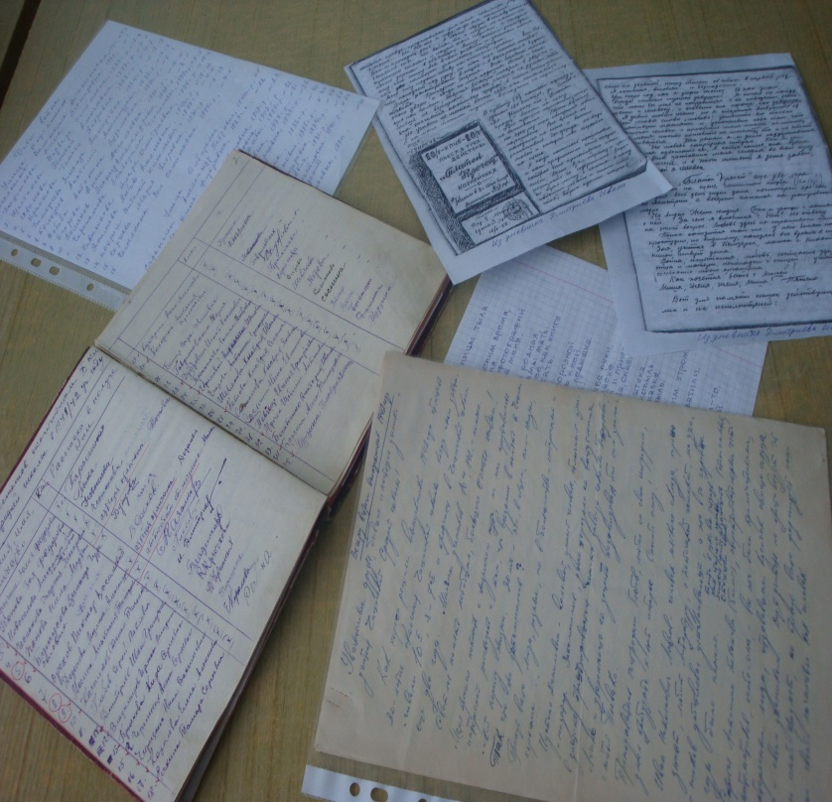
Использованные источники:
Воспоминания А.С. Звонцовой ( Тунгусовой) 1943 г.
Письмо племянника М. Астраханцева Власенко Владимира Михайловича
Письмо участника встречи выпускников
военных лет Бориса Гершберга
Рукописная книга Энергии Чесноковой
« О тех , кого я помню и люблю»
Страницы из дневника « Хранить вечно»
учащегося Чашинской школы 1942 года
Дмитриева Ивана.
http: // www.sport.ru
http: // ps.1september.ru

Slide 3
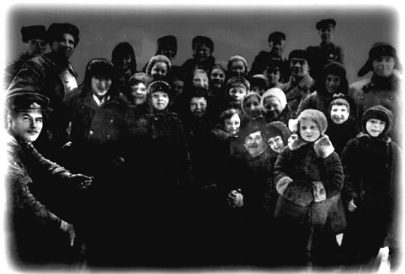
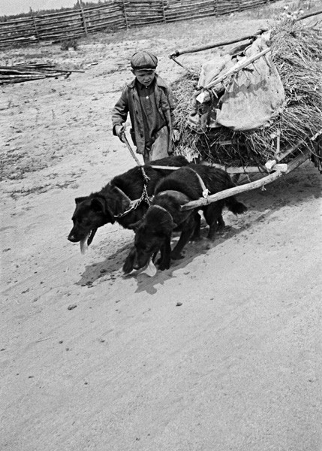
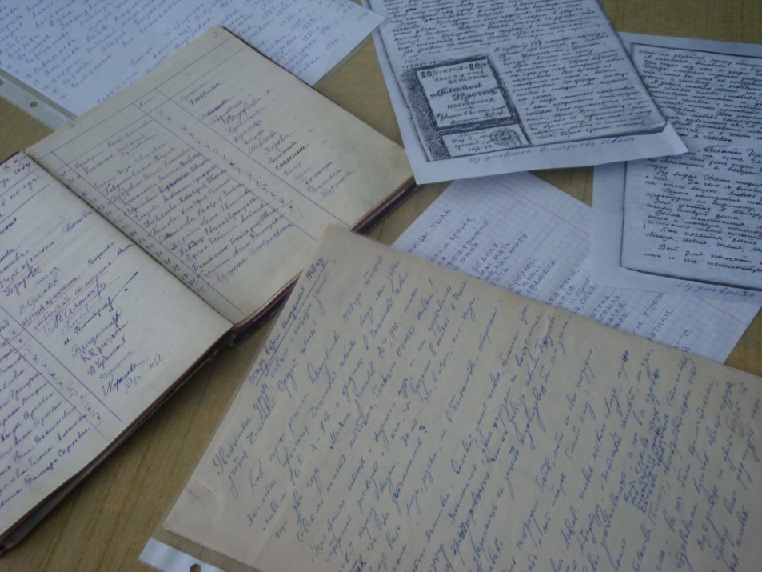
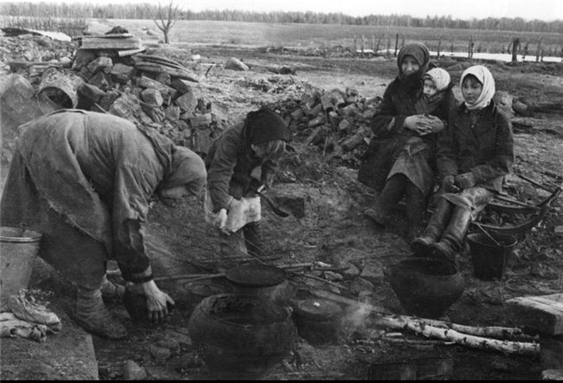
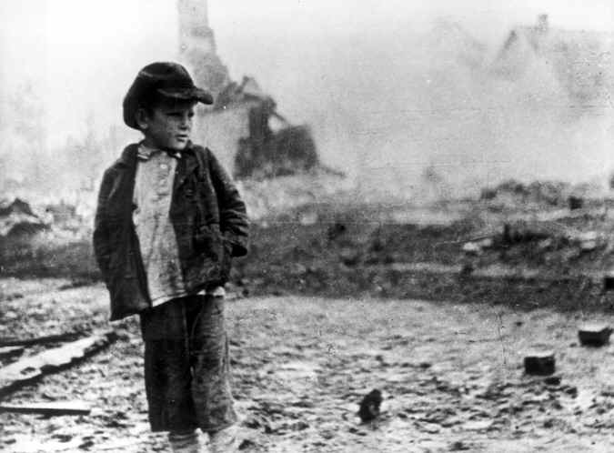


Slide 4

Довоенное время
Июнь … клонился к вечеру закат .
И теплой ночи разливалось море.
И раздавался звонкий смех ребят,
Не знающих , не ведающих горя.

Slide 5

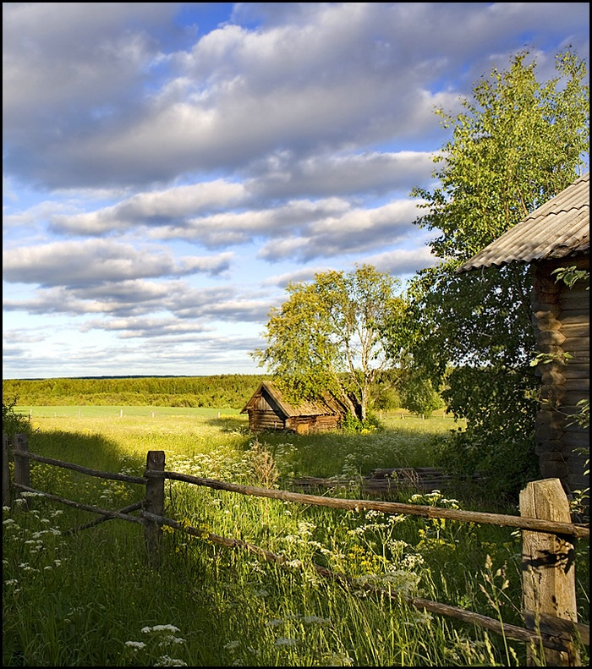
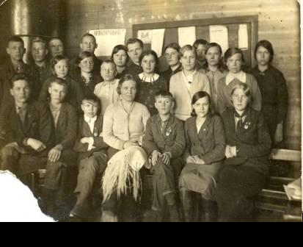

Slide 6
Начало войны
Такою все дышало тишиной ,
Что вся земля еще спала, казалось,
Кто знал , что между миром и войной
Всего каких-то пять минут осталось.

Slide 7
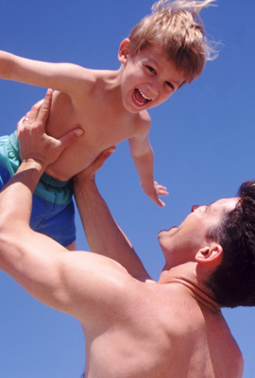
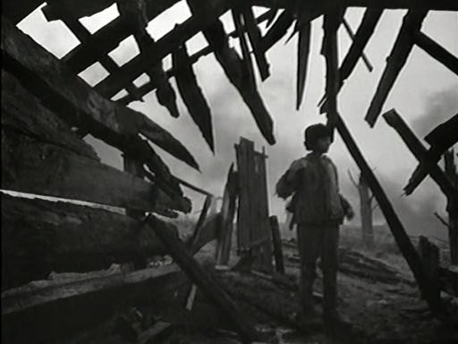
22 день июня 1941 года

Slide 8
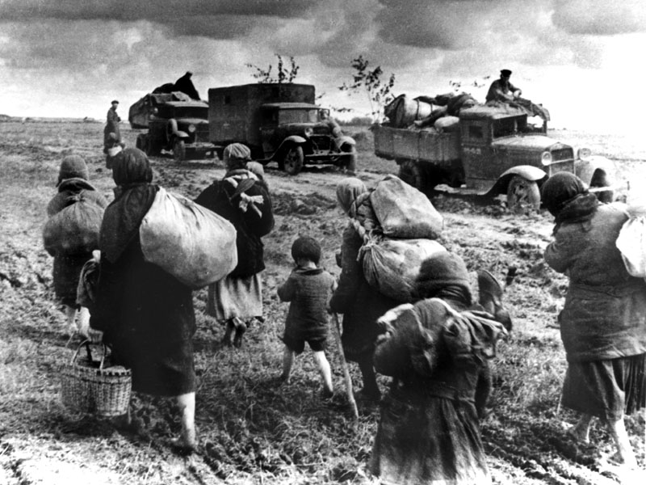
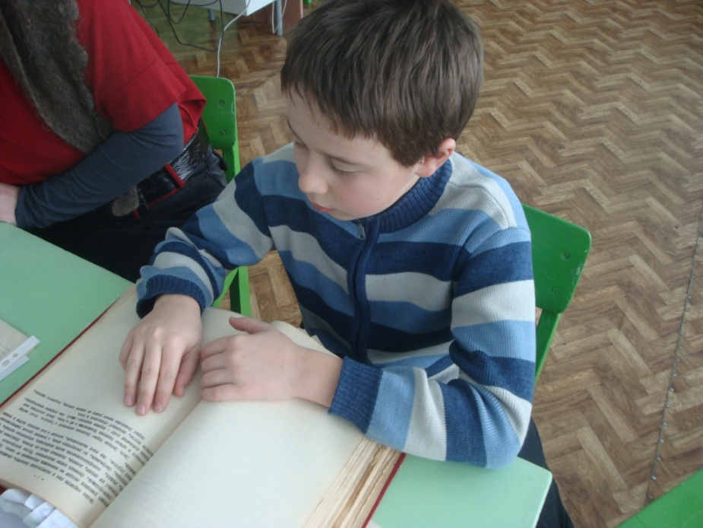
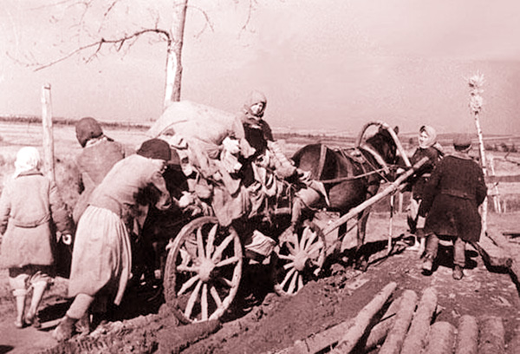
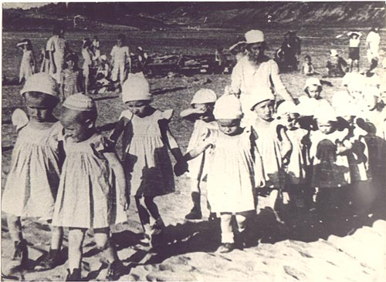

Slide 9
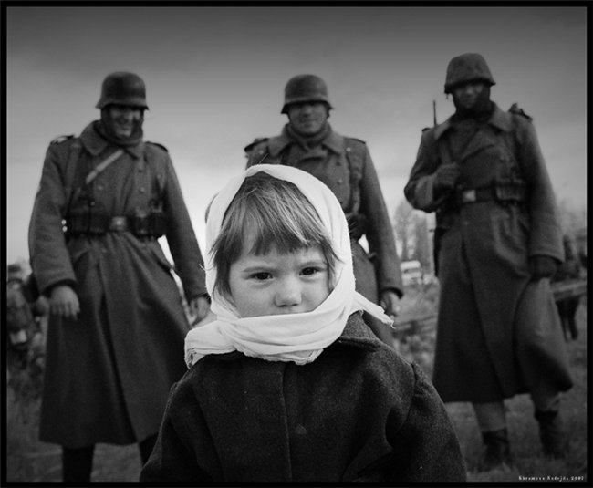
Военное детство
Мы родом не из детства ,нет!
Его война у нас украла !
Как будто разом отключили свет,
И тьма кромешная настала .

Slide 10
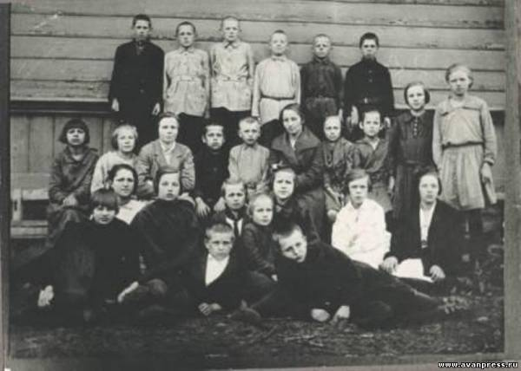
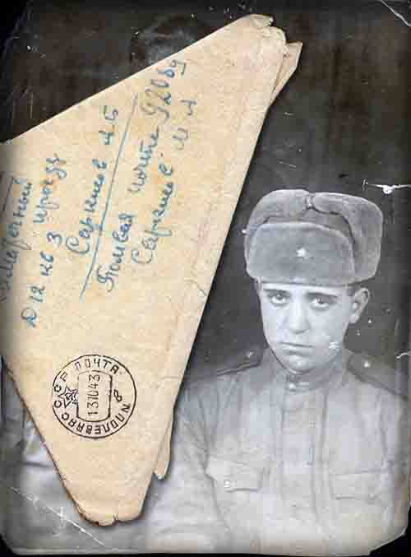
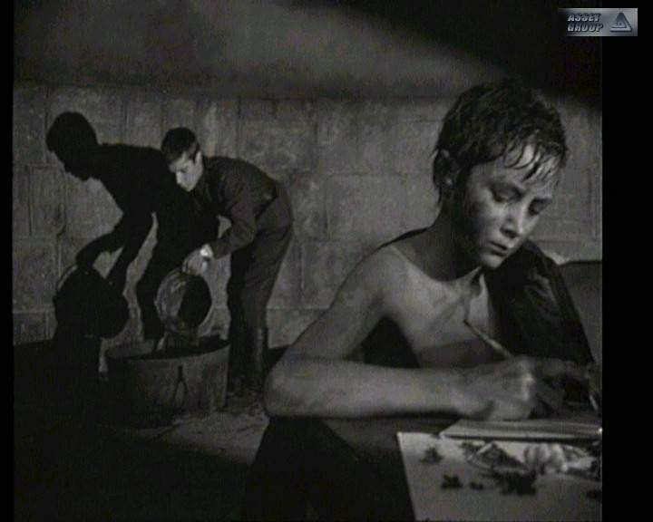
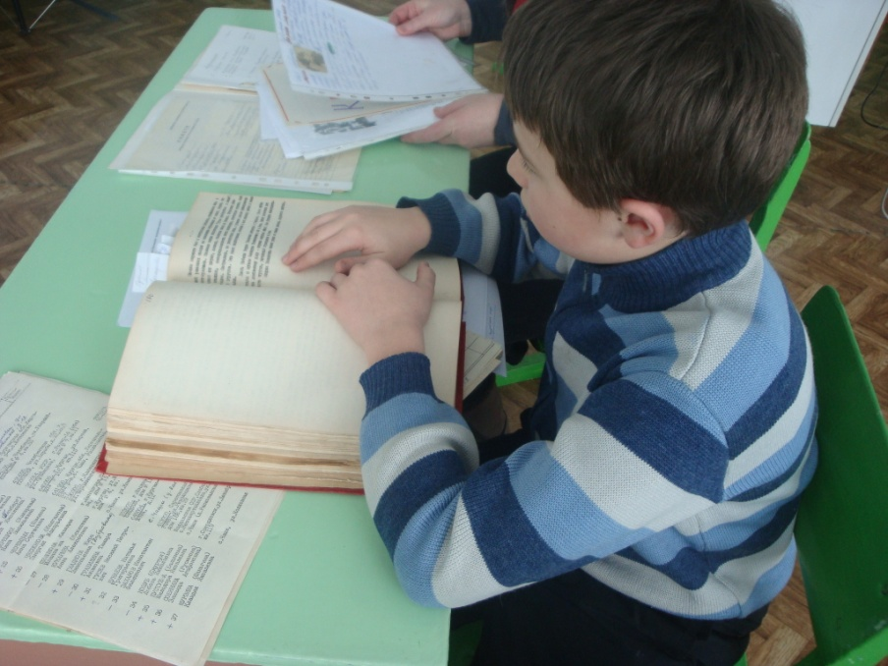

Slide 11
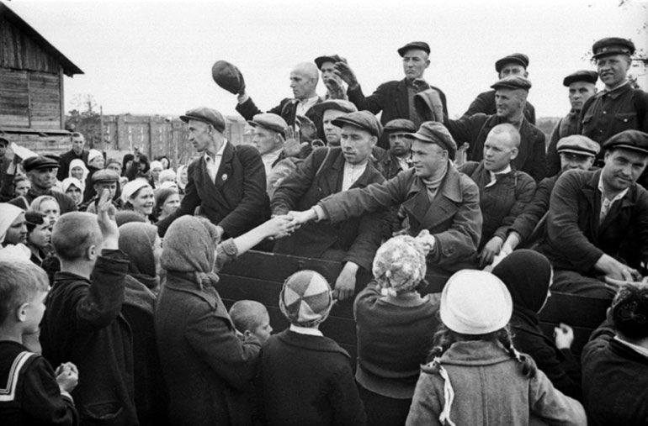
И в горле задержался смех,
Рыданьем вырвавшись наружу .
И слезы на глазах у тех,
Кто провожал отца иль мужа.

Slide 12
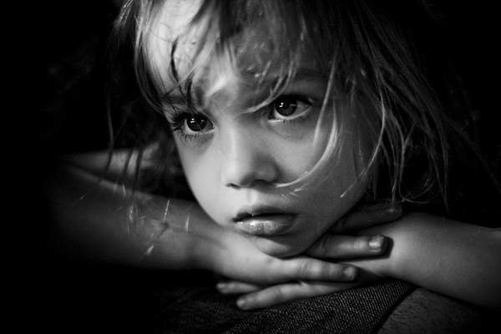
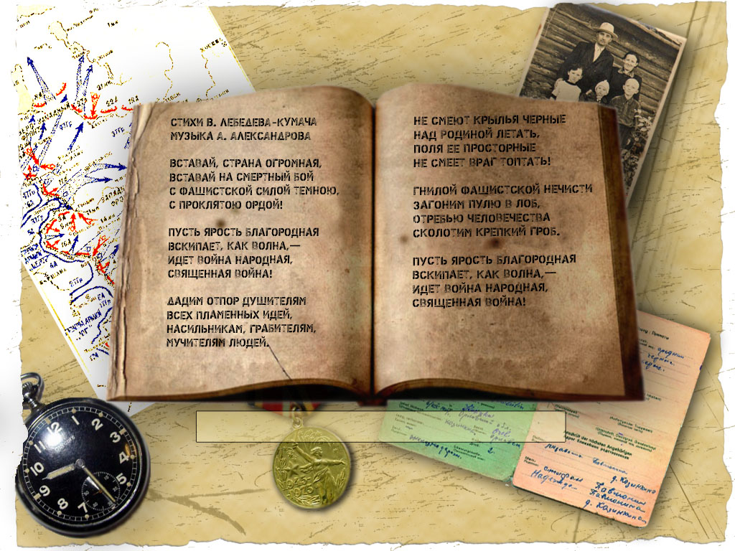
Мороз пробегал по коже , и сердце сжималось от боли и тревоги.
Из рукописной книги
Энергии Чесноковой
«О тех, кого я помню и люблю»

Slide 13

Учебный год был слишком уж коротким,
За парты мы садились лишь зимою,
В газетах , книгах старых между строчек
Писали не чернилами , а сажею с водою.

Slide 14
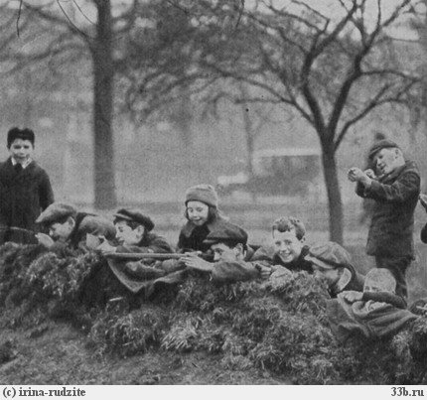
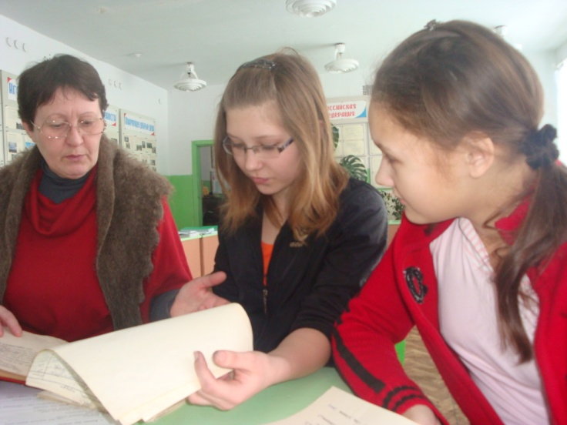
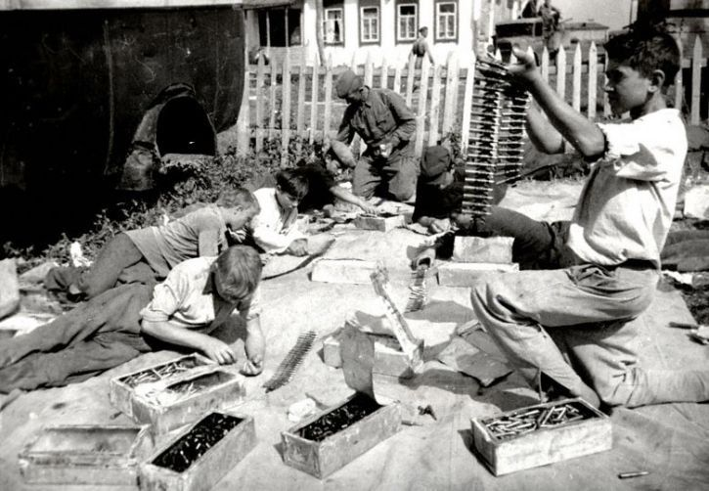
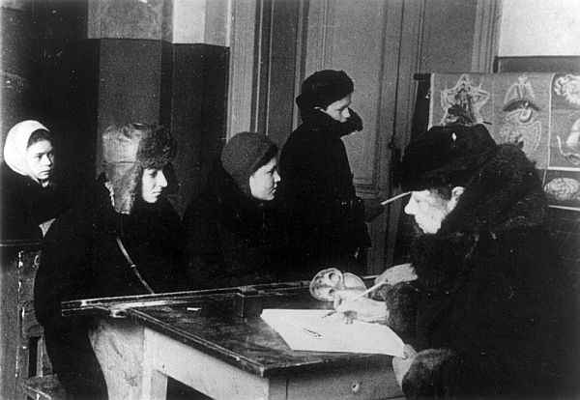

Slide 15
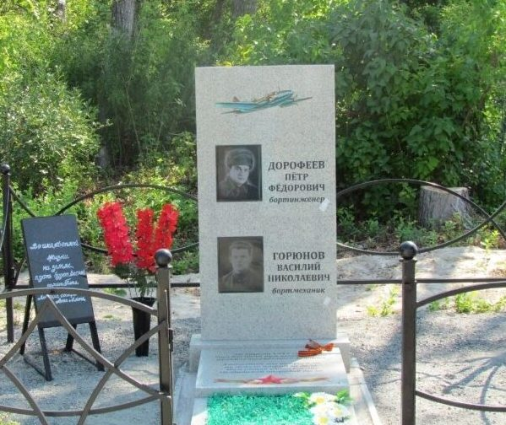
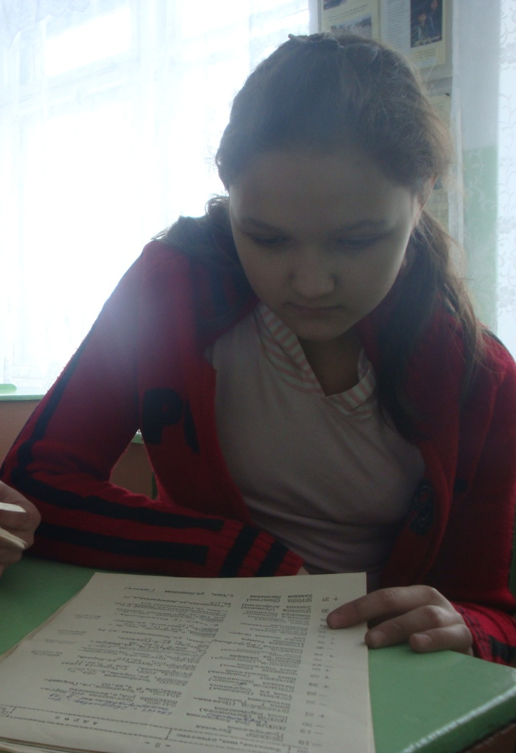
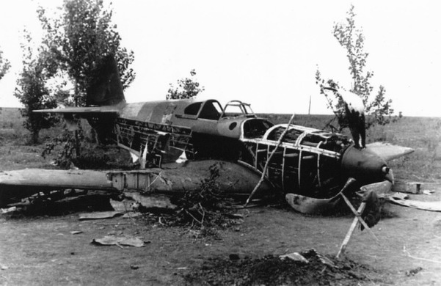

Slide 16
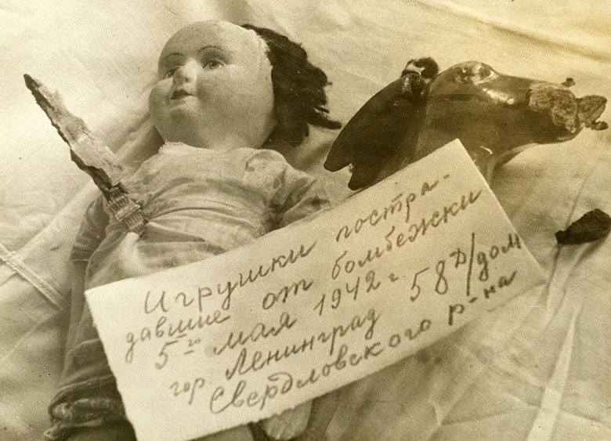
Мы куклы побросали, взяв лопаты,
И шили не наряды , а кисеты.
Надолго позабыв кинотеатры.
В госпиталях давали мы концерты.

Slide 17

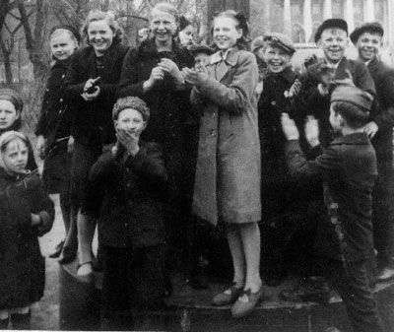
Спектакль для Чаши был большим событием, повторялся несколько раз и имел большой успех.
Из дневника учащегося Чашинской школы 1942 года
Дмитриева Ивана.

Slide 18
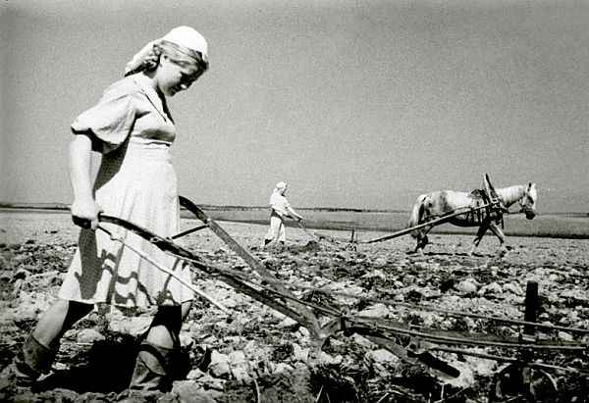
А лето проводили мы в полях,
На фронте трудовом сражались.
Чтобы солдаты в боевых краях
Без хлеба и патронов не остались.

Slide 19
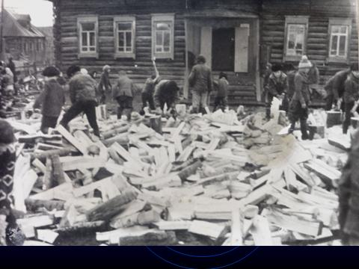
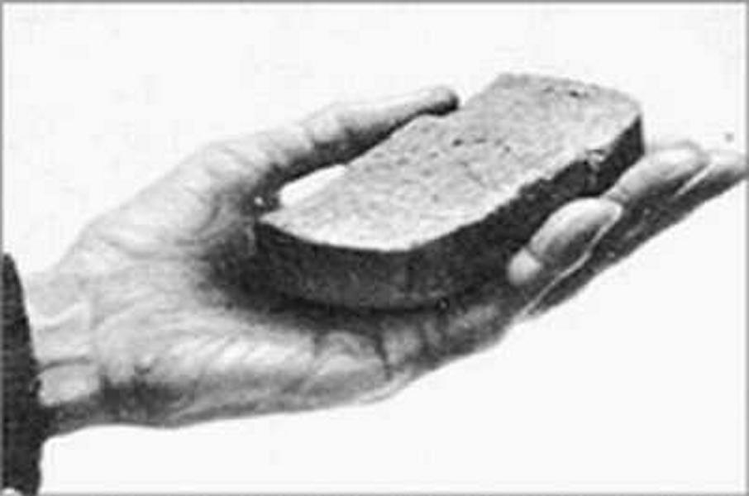
За каждый кубический метр давали 300 гр. хлеба
Из письма участника встречи выпускников военных лет
Бориса Гершберга

Slide 20
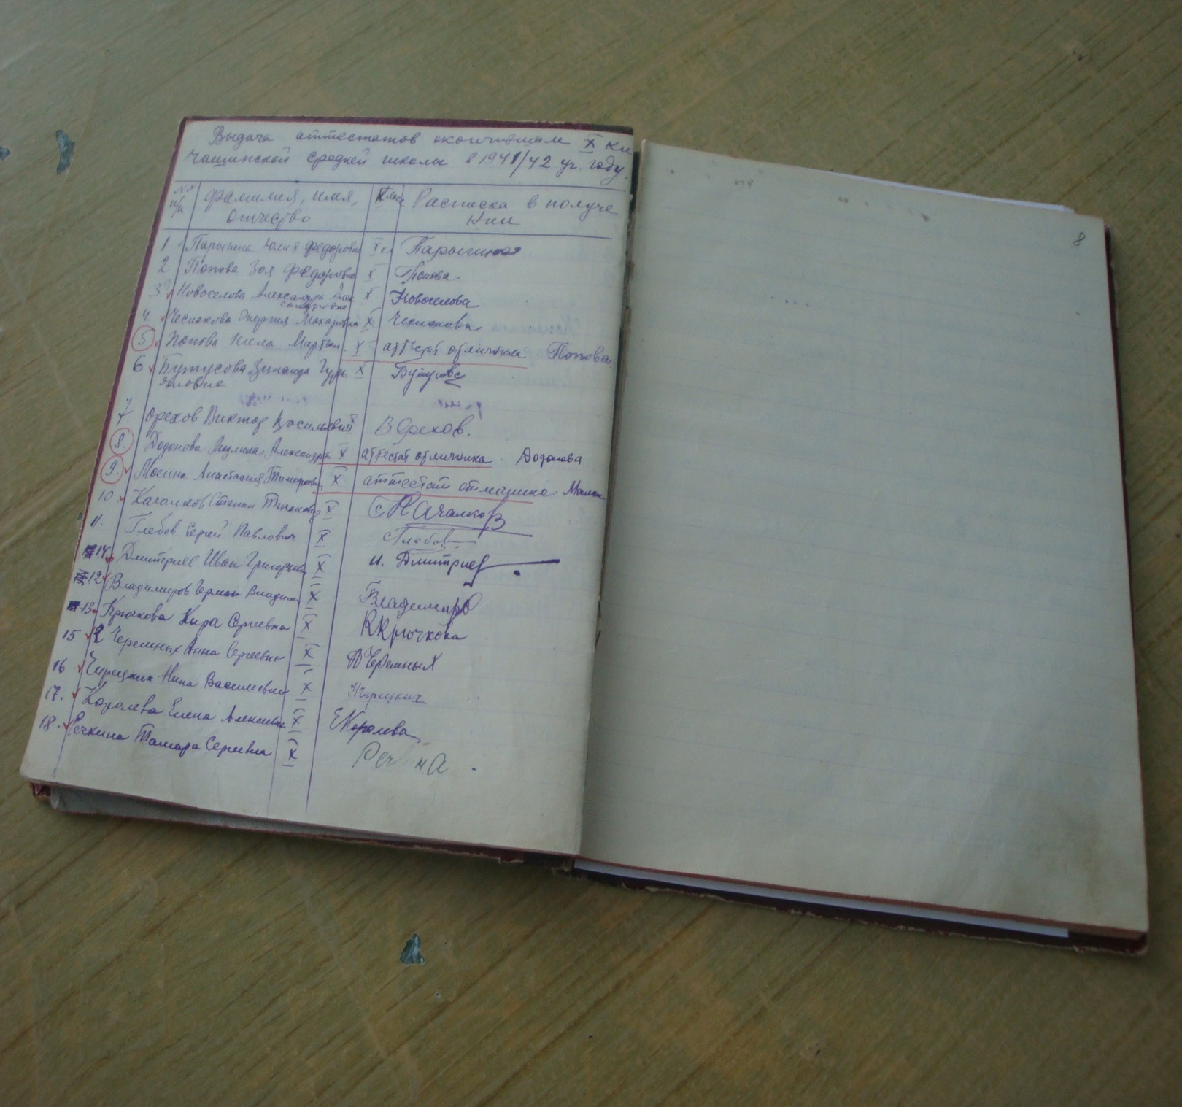
Ушедшие на войну
В аттестатах отметок не ставят за смелость,
За любовь к своей Родине , дружбу и честь.
Им в боях довелось проверять свою зрелость,
И отметок таких невозможно учесть.
И экзамен на верность любимой Отчизне
С честью выдержал каждый из наших ребят.
Имена их отныне бессмертно и гордо,
Как в шеренге бойцов,
В школьном списке стоят.
Книга выдачи
аттестатов 1943 г.

Slide 21
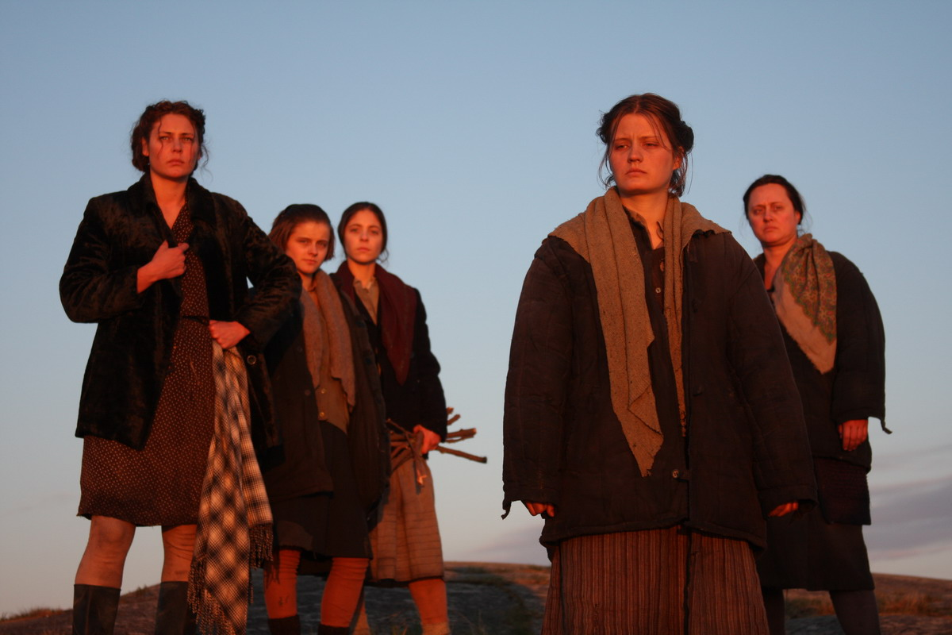
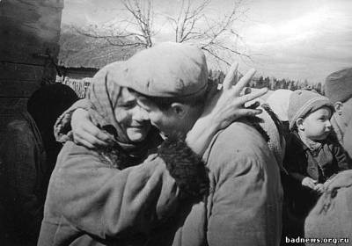
«Шла жестокая война, вернутся ли они?»
Из воспоминаний А.С. Звонцовой (Тунгусовой)
1943 г.

Slide 22
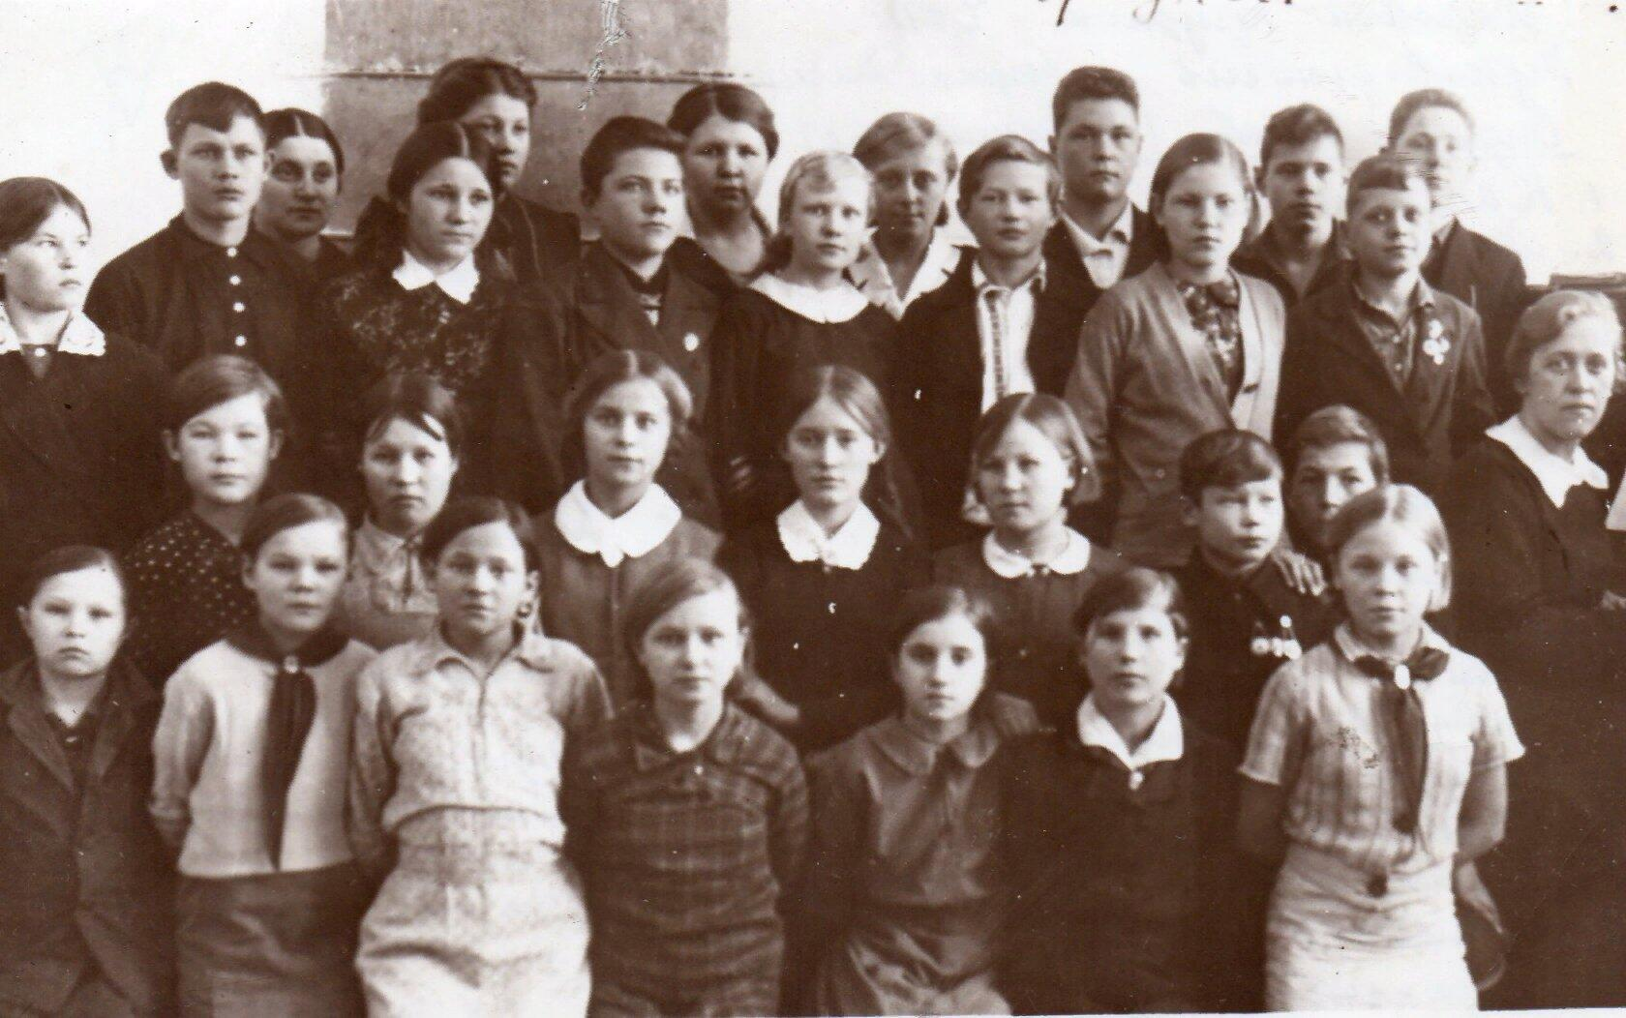

Сережа Глебов
Погиб в боях за Родину !

Slide 23
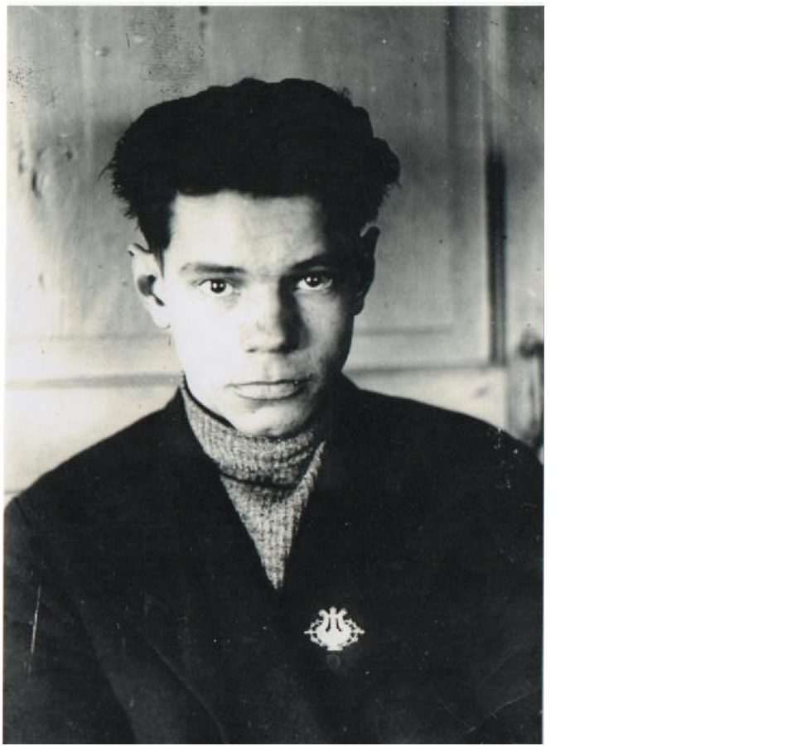
Астраханцев Михаил
Погиб в боях за Родину !

Slide 24
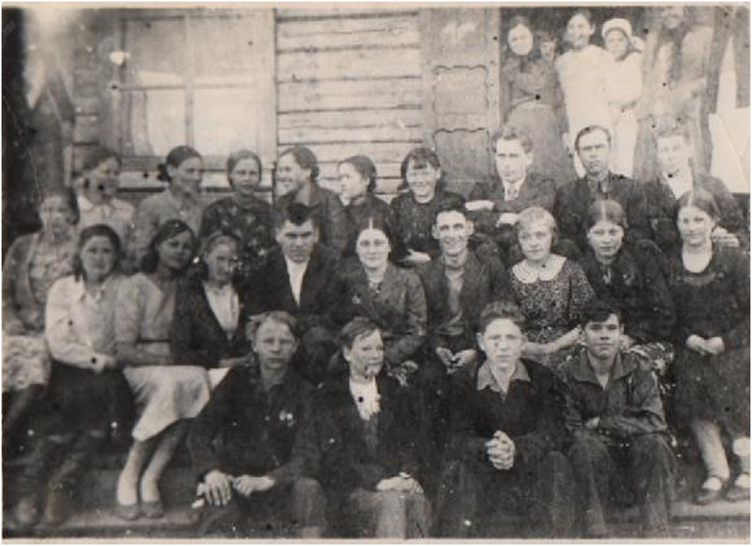
Дмитриев Иван
Погиб в боях за Родину !

Slide 25
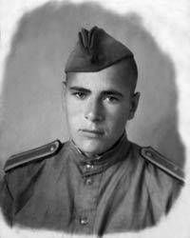
Егоров Александр
Погиб в боях за Родину !

Slide 26
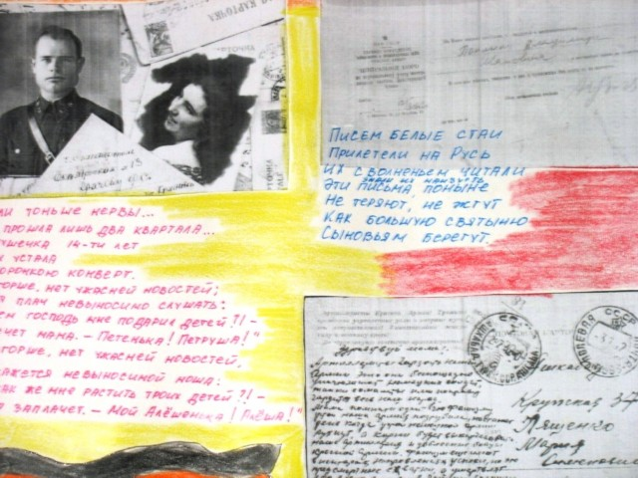
Погиб в боях за Родину!
Соснина Нина
Кочуров Александр
Мирославов Владимир
Кукарин Анатолий
Зырянов Степан
Пономарев Анатолий

Slide 27
«ХРАНИТЬ ВЕЧНО!»

